Slide 1



Slide 2
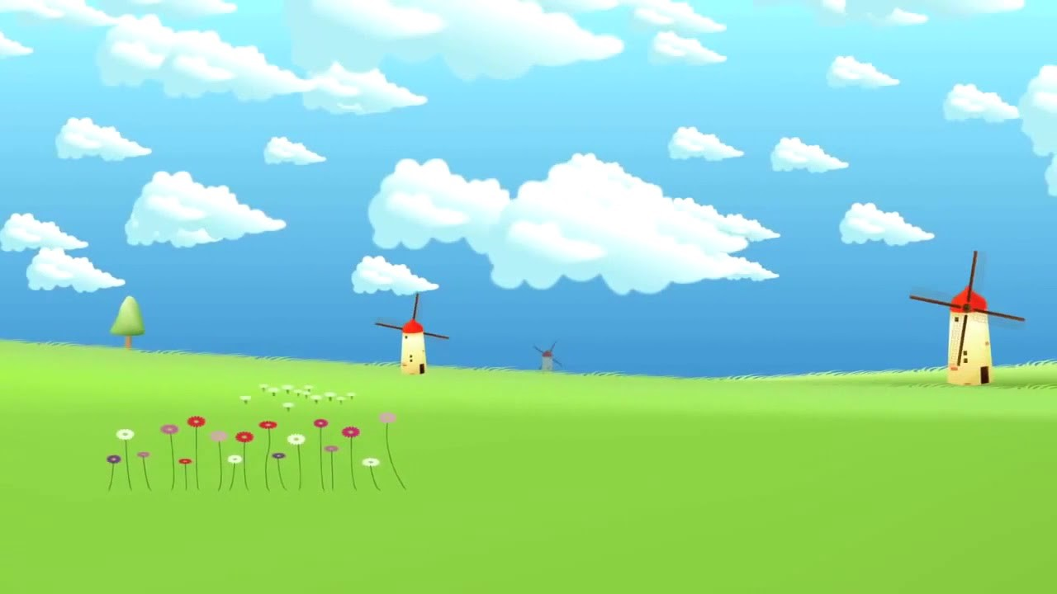






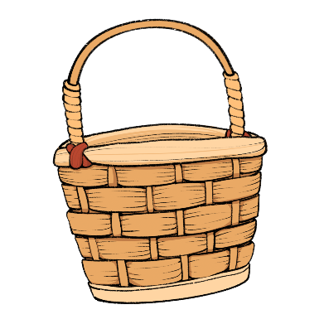





1
2
3
Notes:
- Bấm vào lần lượt từ số 1, để xuất hiện câu hỏi
Sau khi quay lại, bấm chuột vào hình phía trên số để xuất hiện hiệu ứng và biến mất số đã chọn
Bấm vào con thỏ đến trang giới thiệu

Slide 3



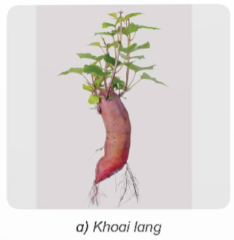
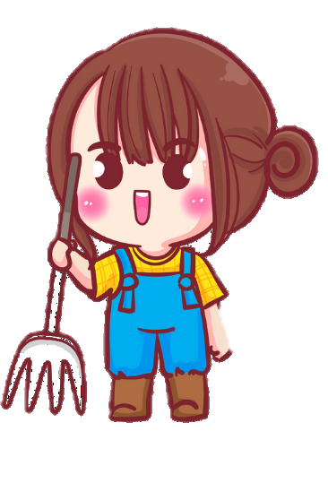
Cây con mọc lên từ bộ phận nào của cây mẹ?
Câu 1
Mọc lên từ rễ (rễ củ) của cây mẹ.
Quay về
Notes:
Sau khi chốt, bấm chuột vào Quay về ở góc phải bên dưới

Slide 4
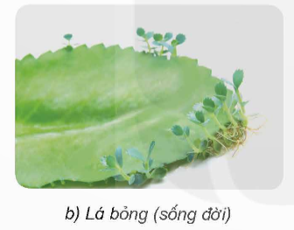
Cây con mọc lên từ bộ phận nào của cây mẹ?
Câu 2
Mọc lên từ thân của cây mẹ.
Quay về
Notes:
Sau khi chốt, bấm chuột vào Quay về ở góc phải bên dưới

Slide 5
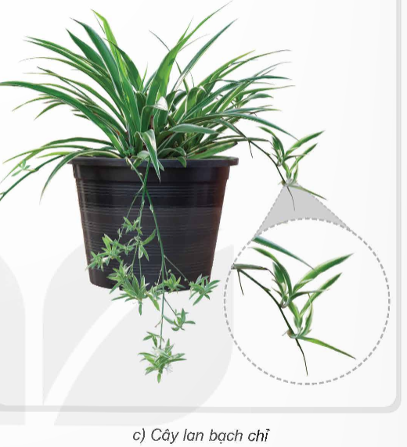
Cây con mọc lên từ bộ phận nào của cây mẹ?
Câu 3
Mọc lên từ cành của cây mẹ.
Quay về
Notes:
Sau khi chốt, bấm chuột vào Quay về ở góc phải bên dưới

Slide 6
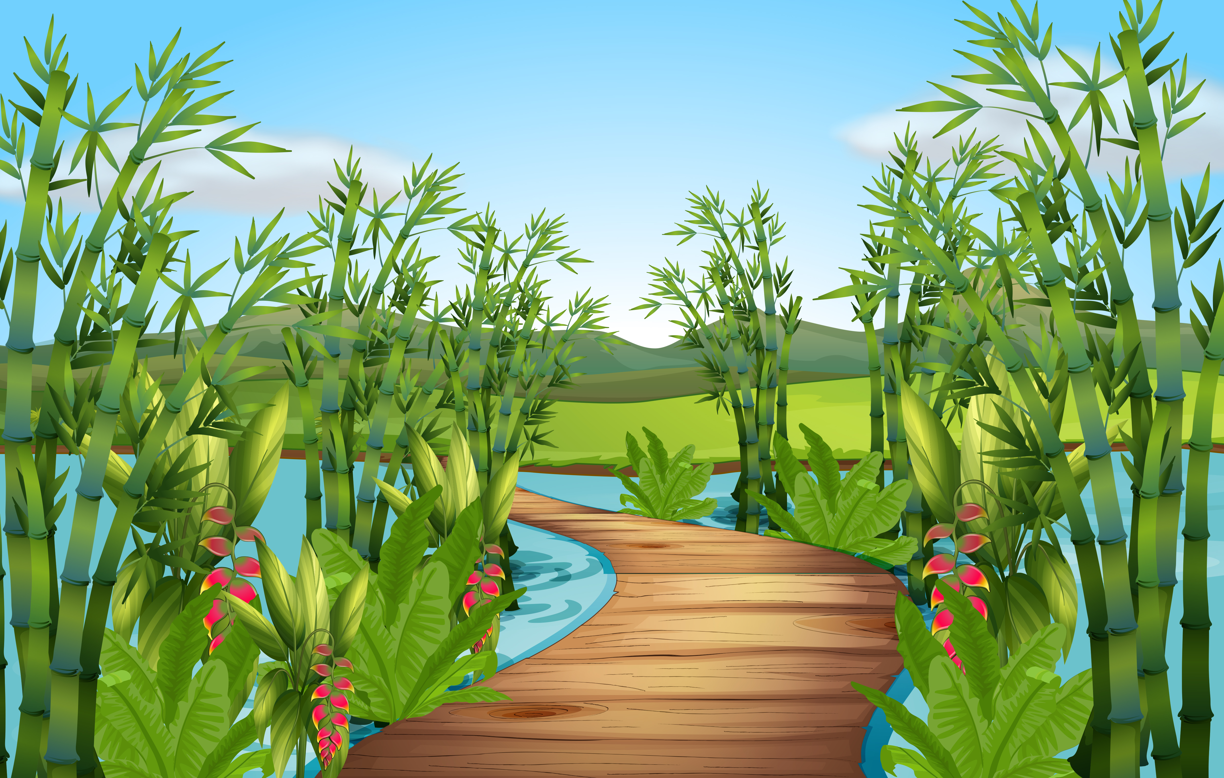




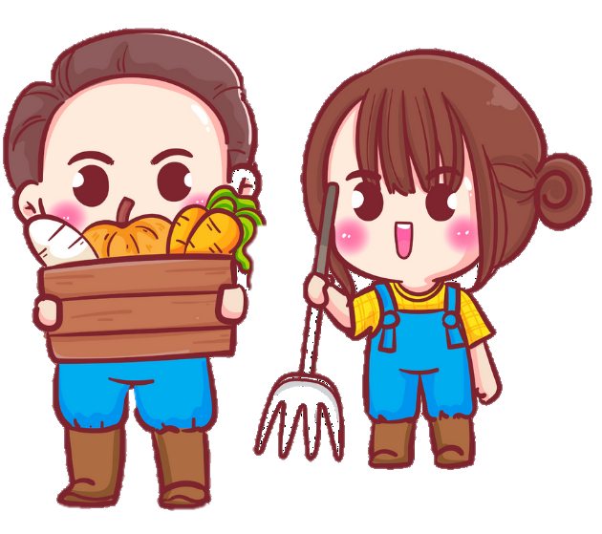

Slide 7





Slide 8


3. Thực hành trồng cây

Slide 9




Mỗi nhóm chọn cách trồng cây bằng hạt hoặc rễ, thân, lá.

Slide 10



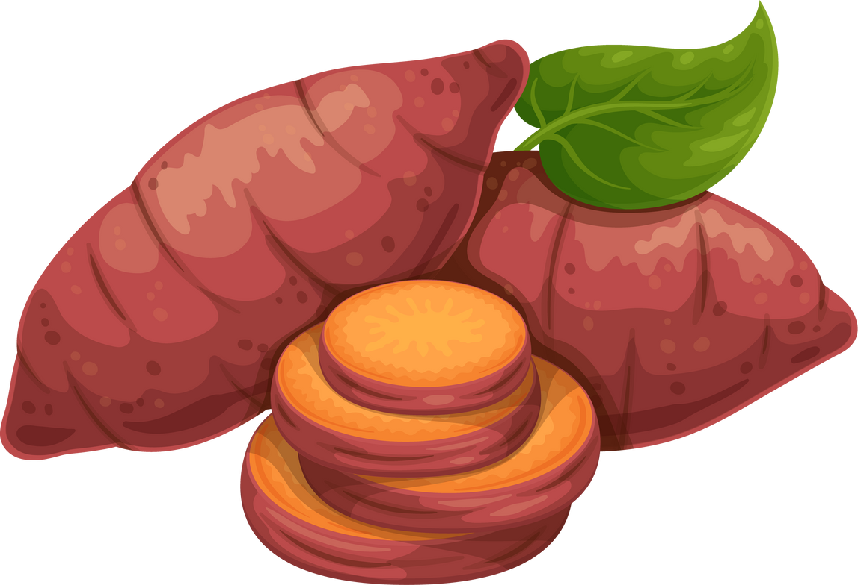
Chuẩn bị:
- Chậu nhỏ chứa đất ẩm.
- Hạt đậu: 10 hạt to, chắc.
- Thân cây hoa hồng hoặc cây lá bỏng, củ khoai lang.

Slide 11
Tiến hành:
- Gieo hạt đậu vào trong đất ẩm, phủ nhẹ đất lên trên, cắm thân cây hoa hồng (hoặc lá cây lá bỏng), củ khoai lang vào đất ẩm.

Slide 12
- Đặt chậu đã gieo hạt hoặc chậu cây vào chỗ mát.
- Hằng ngày quan sát, chú ý giữ đất ẩm.

Slide 13
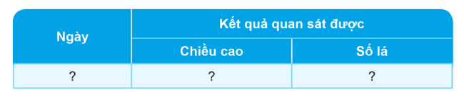
- Ghi chép kết quả vào bảng theo gợi ý, có thể chụp ảnh ghi lại kết quả hằng ngày.
- Báo cáo kết quả sau 3 ngày, 5 ngày, 7 ngày, 10 ngày.

Slide 14

DẶN DÒ
- Xem lại và học thuộc ghi nhớ.
- Chuẩn bị bài sau

Slide 15











